Slide 1

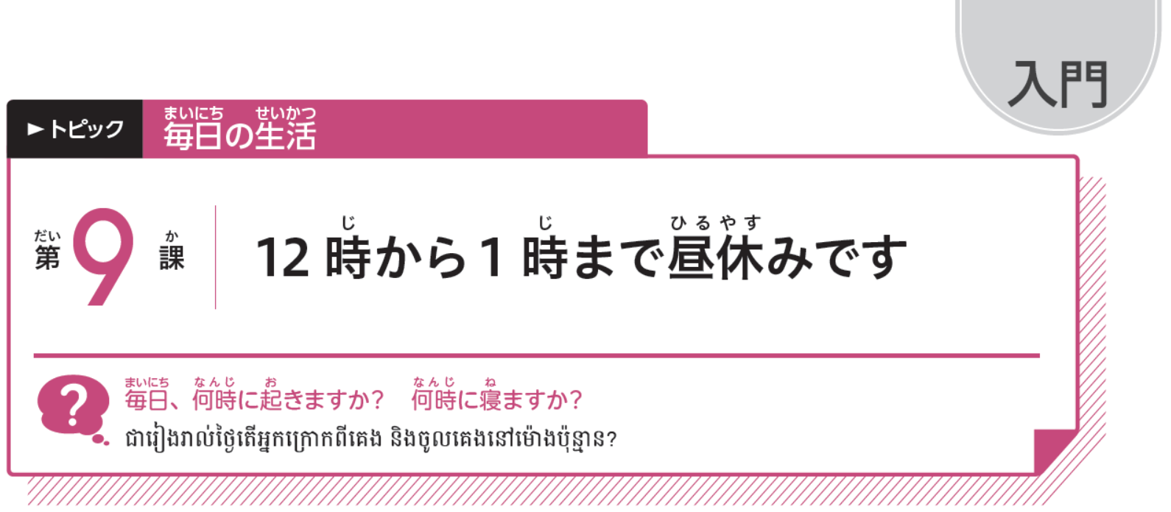
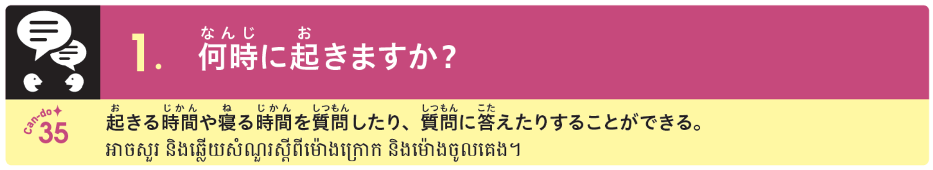

Slide 2
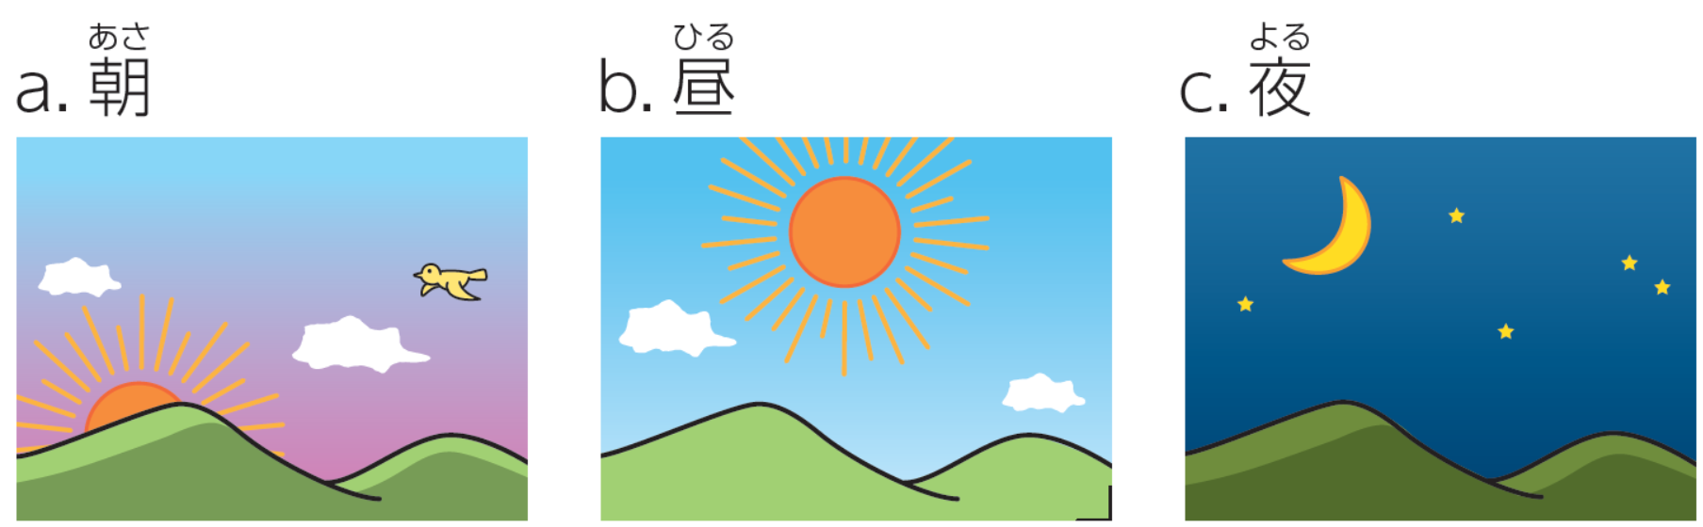
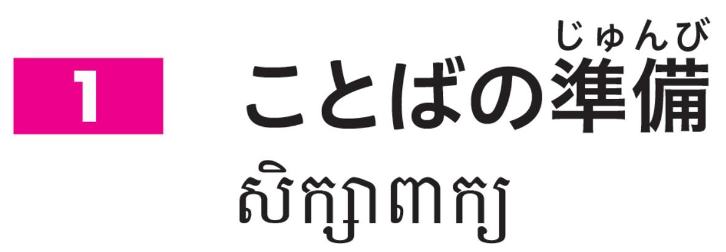


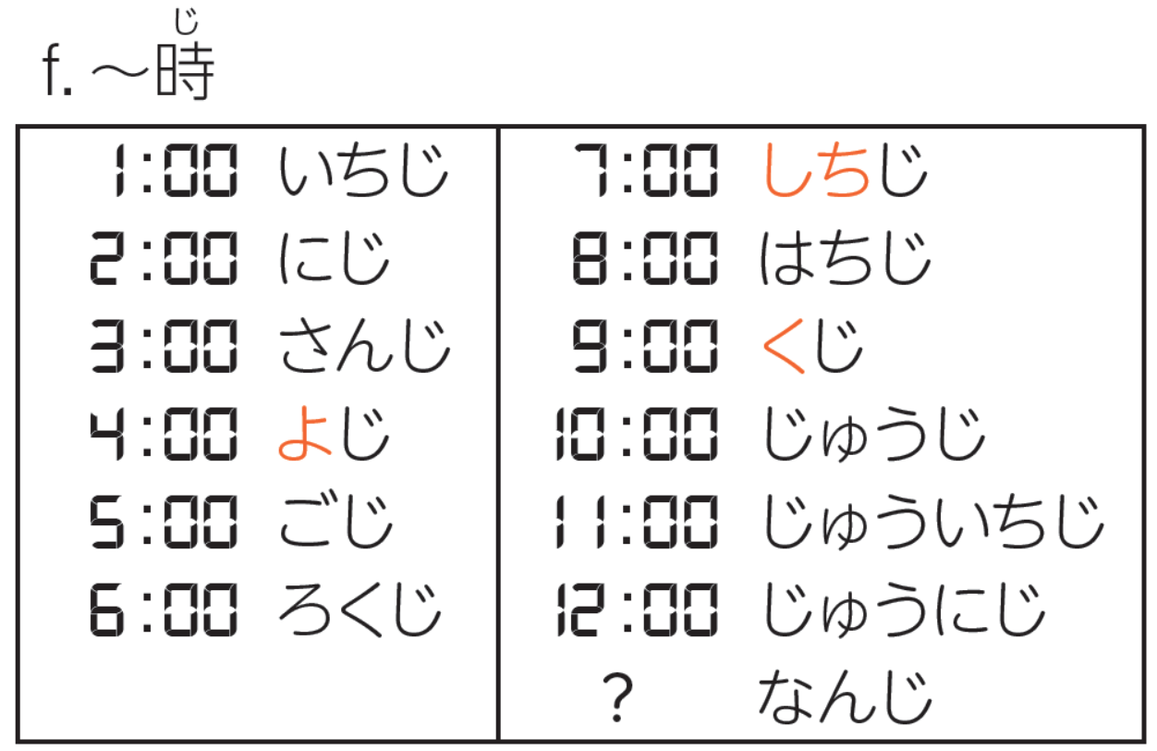
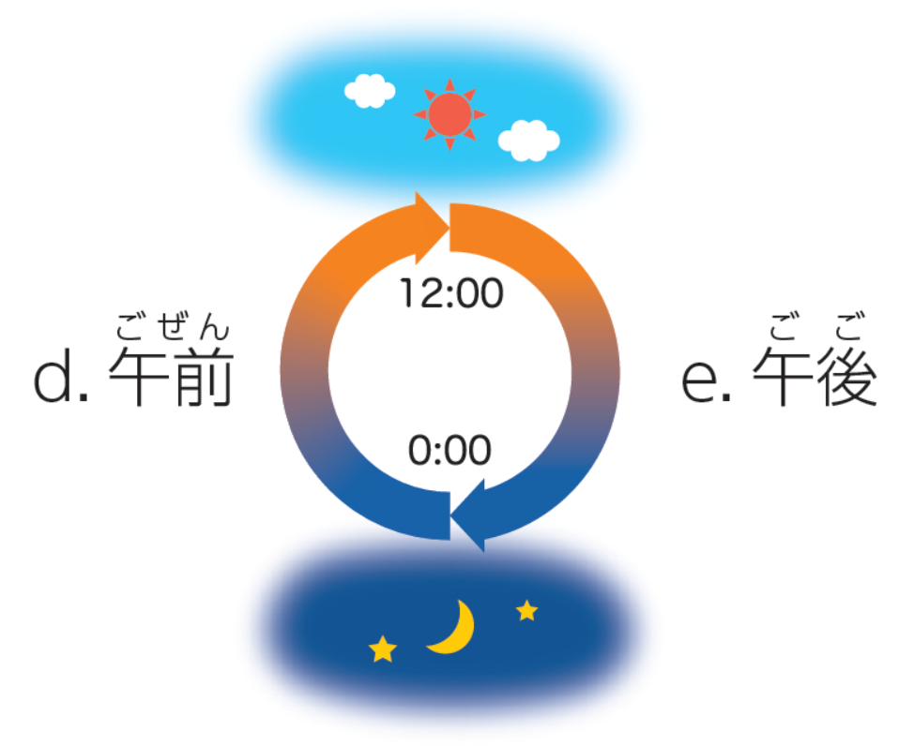
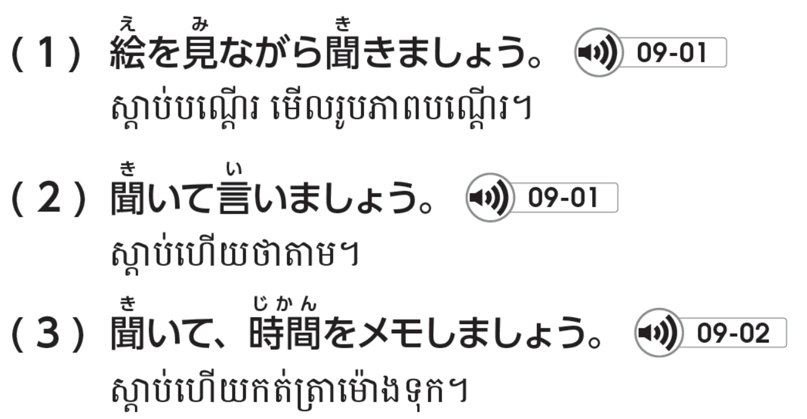

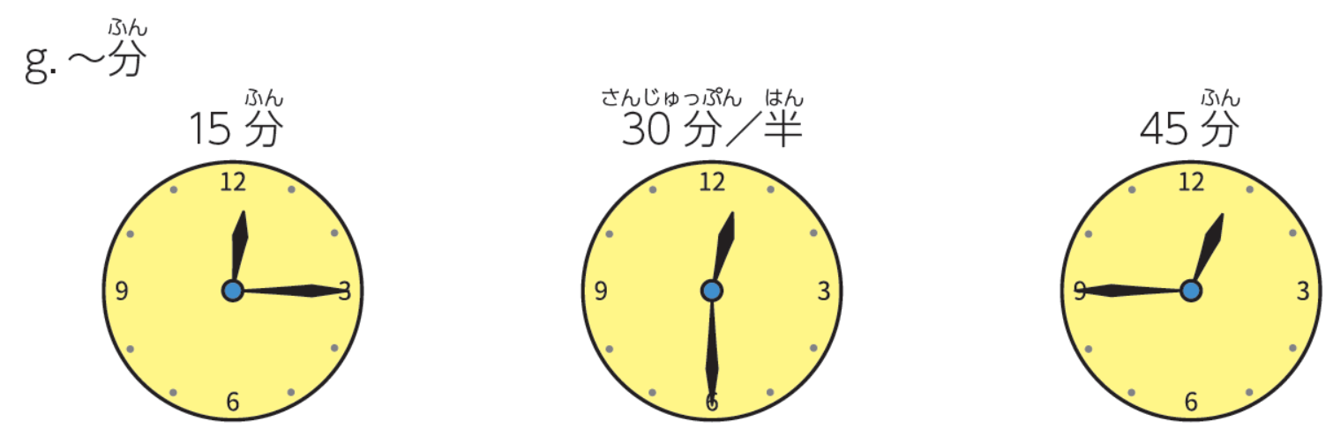

Slide 3
ព្រឹក
ថ្ងៃ
យប់

Slide 4
ម៉ោង
ពេលព្រឹក
ពេលរសៀល

Slide 5
នាទី

Slide 7
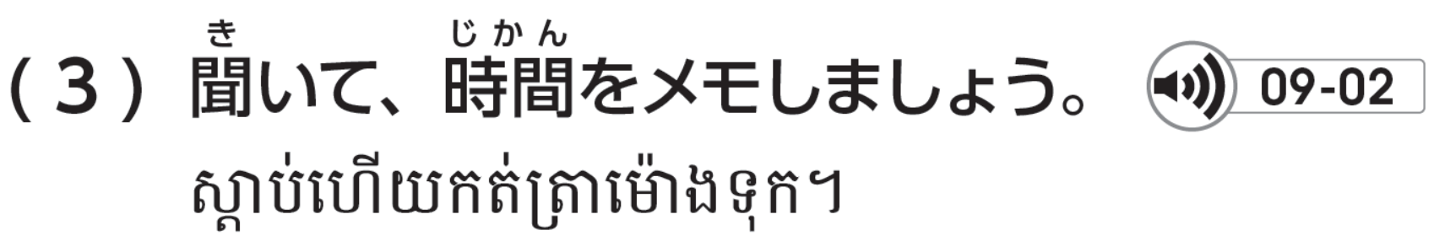
1.( )
2.( )
3.( )
4.( )
5.( )
6. ( )
7. ( )
8. ( )
9. ( )
10.( )

Slide 8
9:00
11:00pm
1.( )
2.( )
3.( )
4.( )
5.( )
6. ( )
7. ( )
8. ( )
9. ( )
10.( )
10:30
6:00am
4:30
7:30am
8:00am
1:15pm
12:00
5:45pm

Slide 9
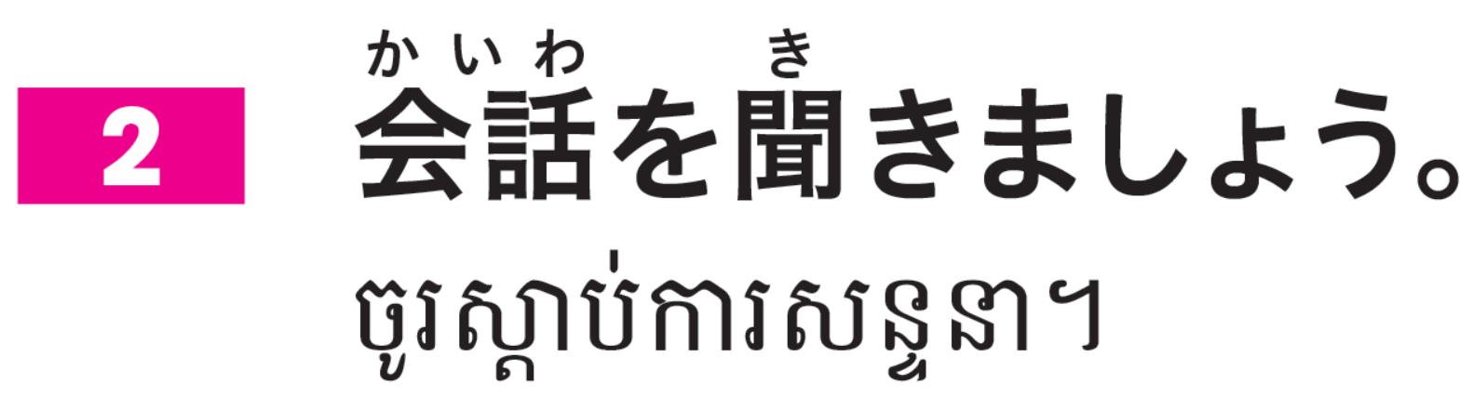
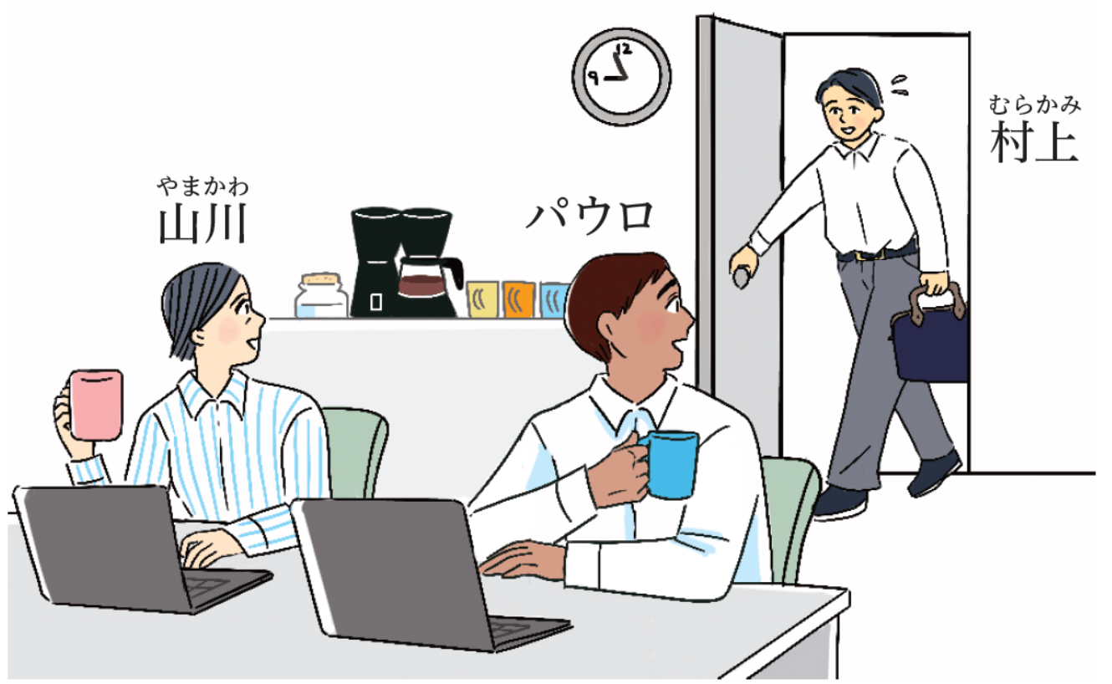
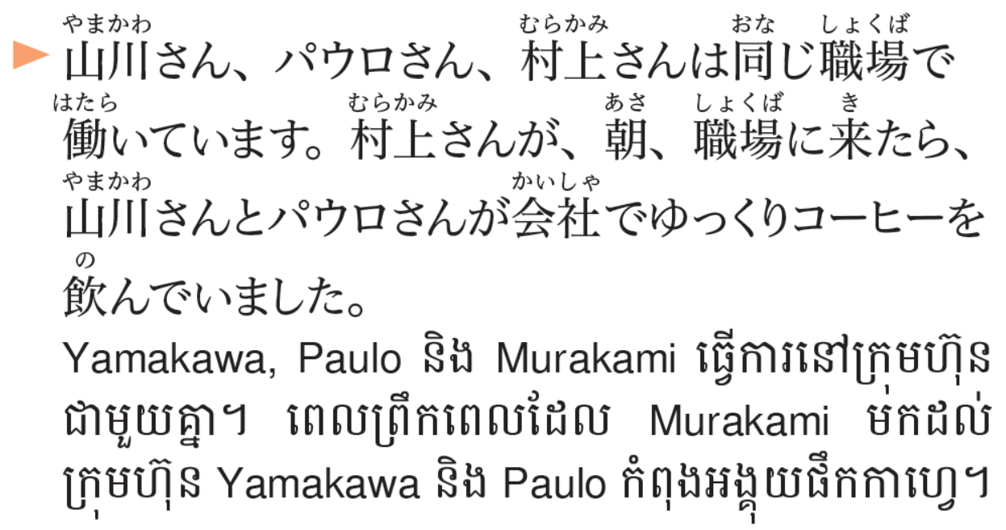

Slide 10
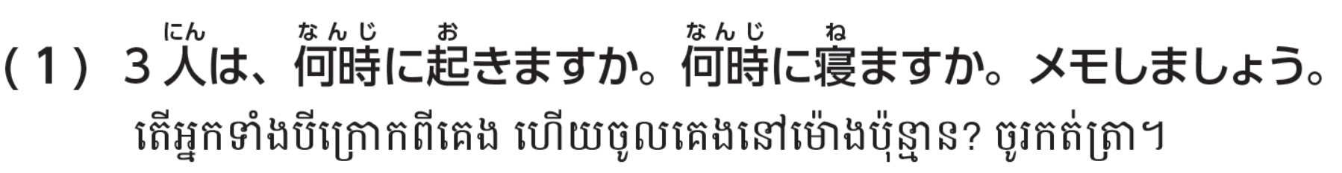
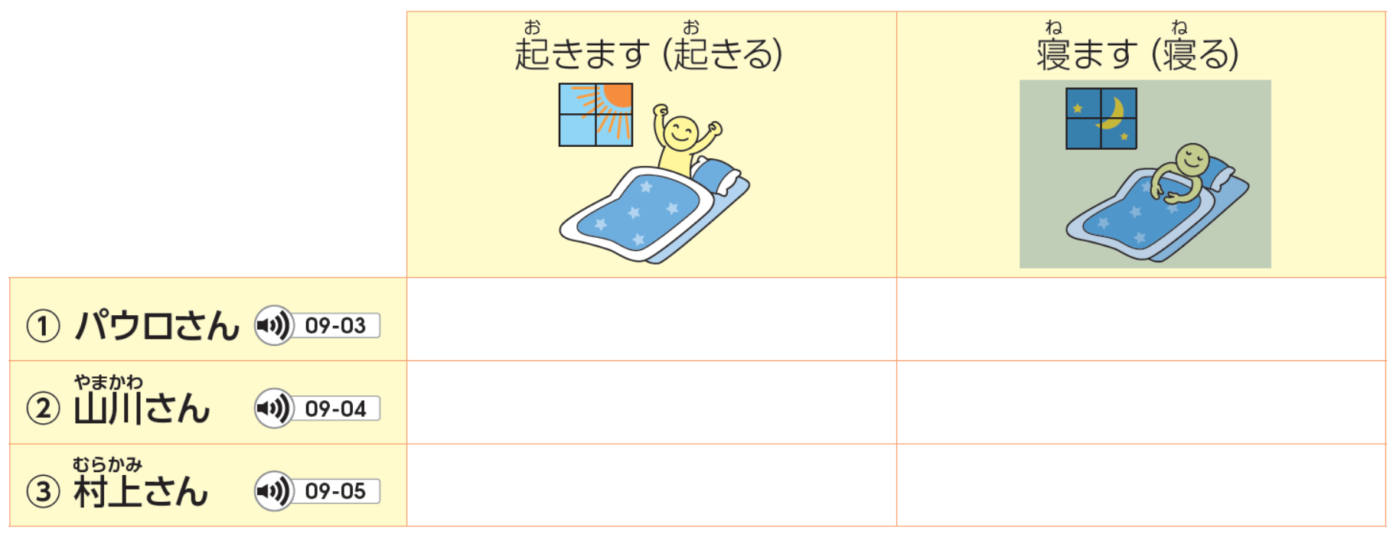

Slide 11
5:00
10:30
7:00ごろ
11:00ごろ
8:15
2:00

Slide 12
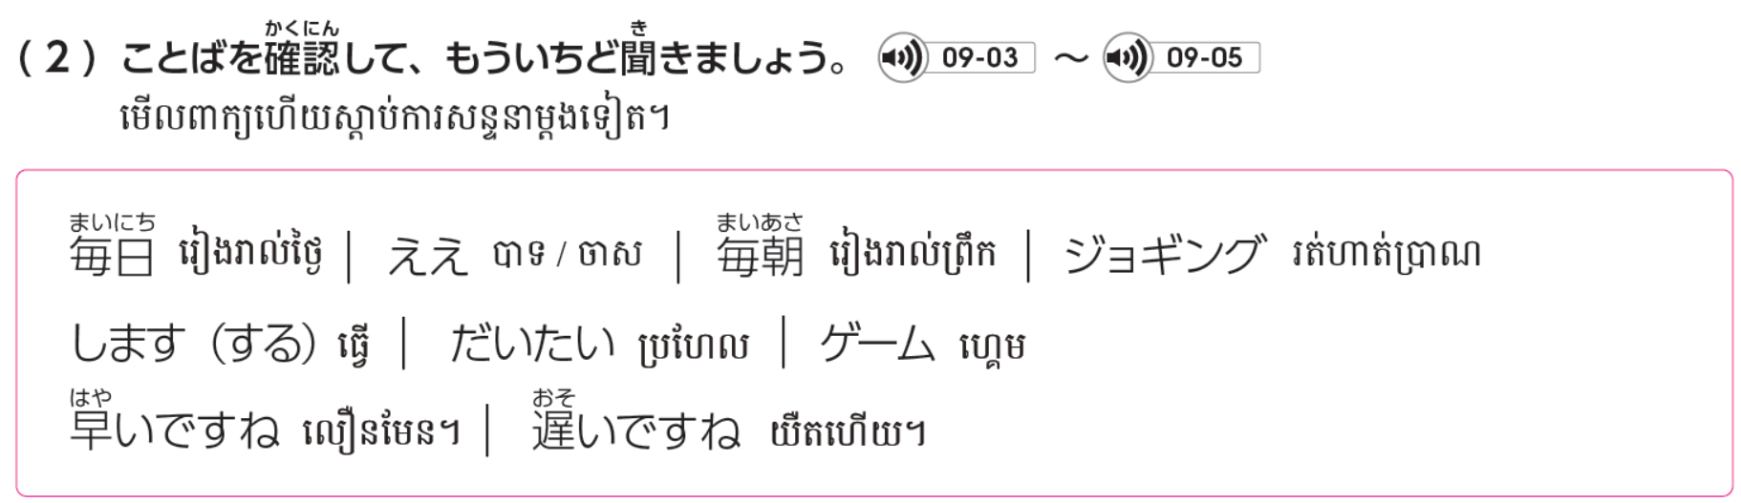

Slide 13
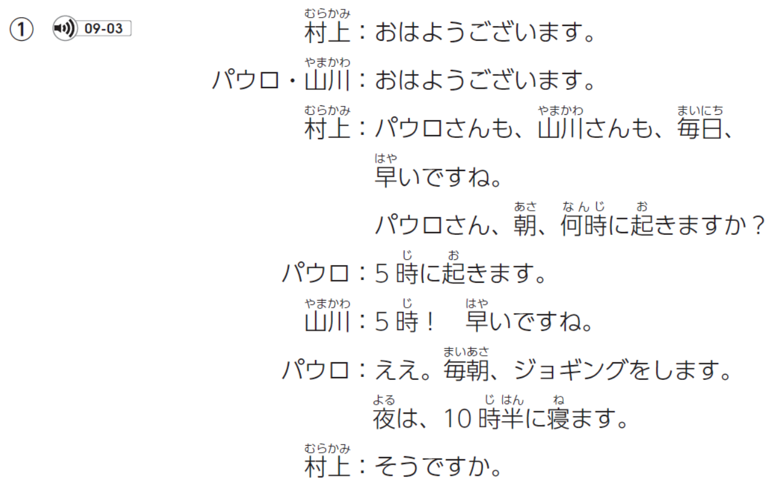

Slide 14
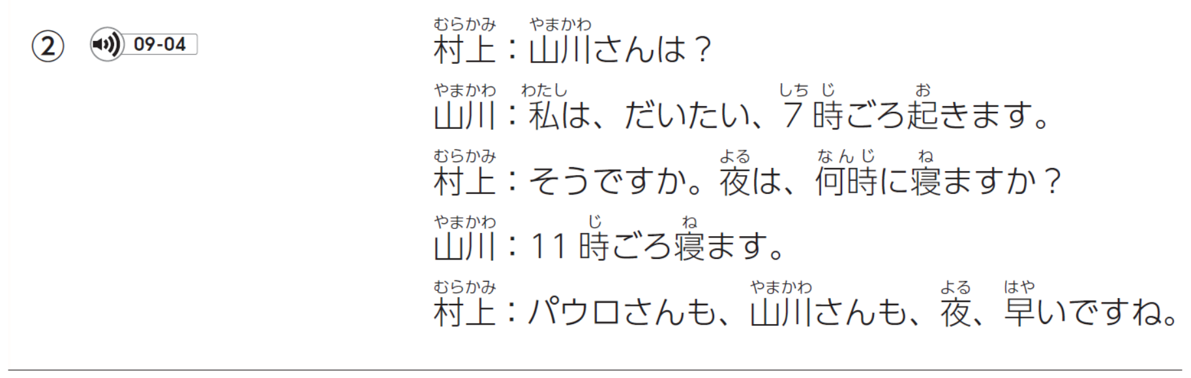
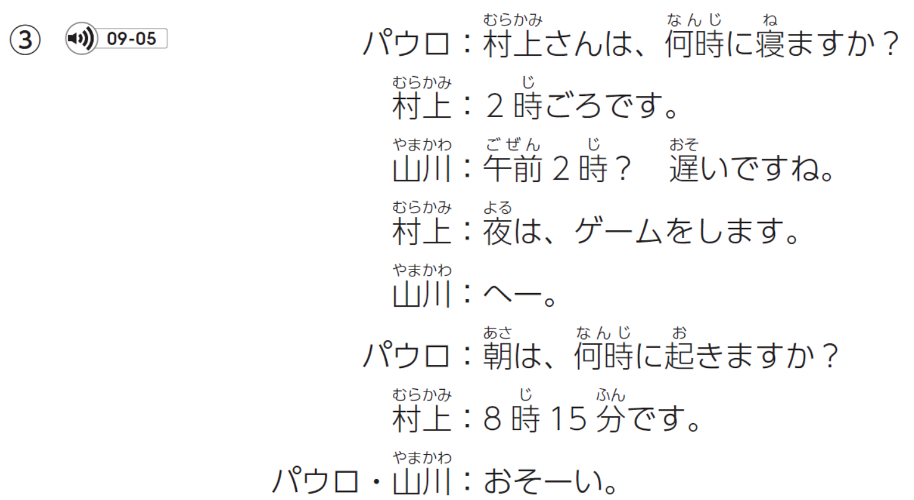

Slide 15

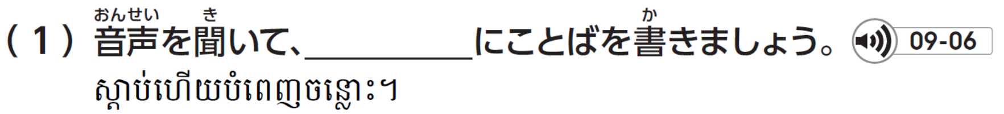
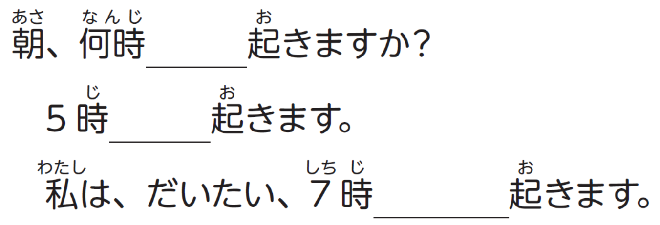
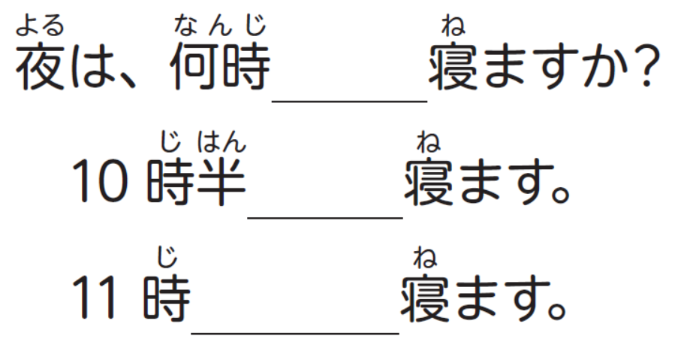

Slide 16
に
に
ごろ
に
に
ごろ

Slide 17
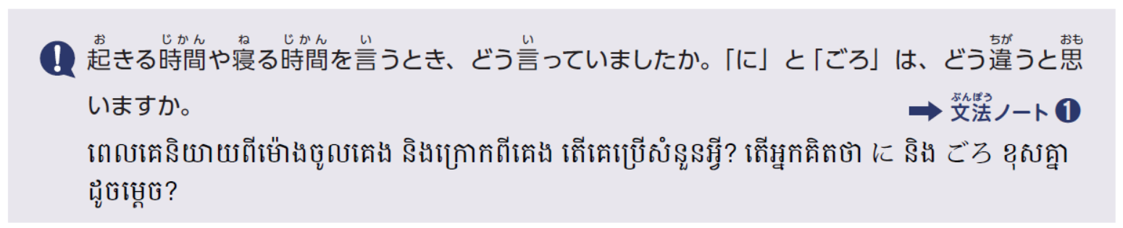

Slide 18
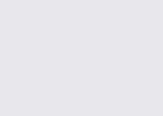
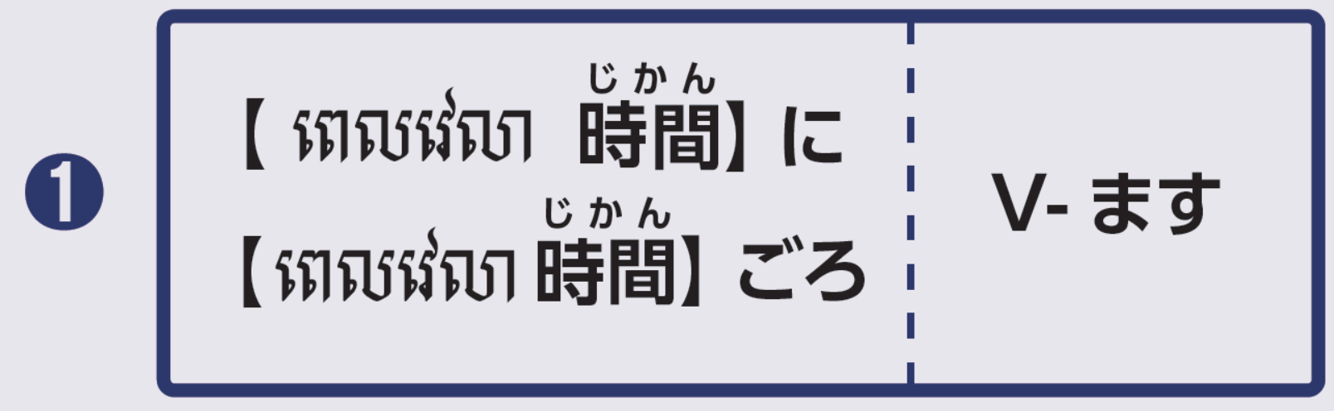
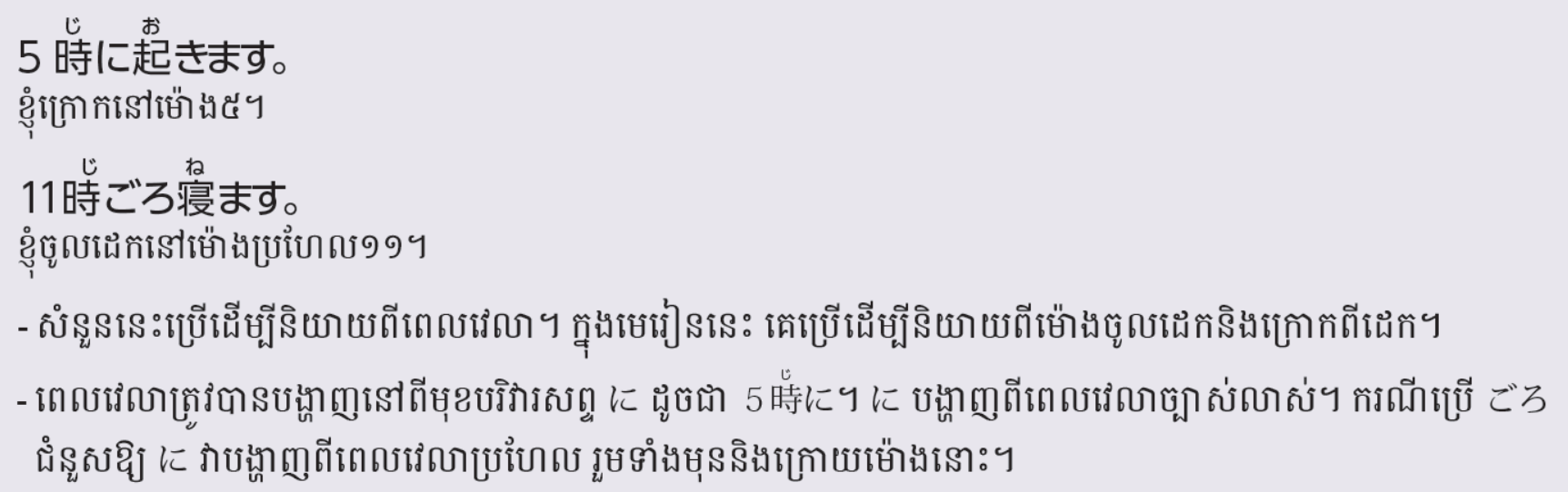
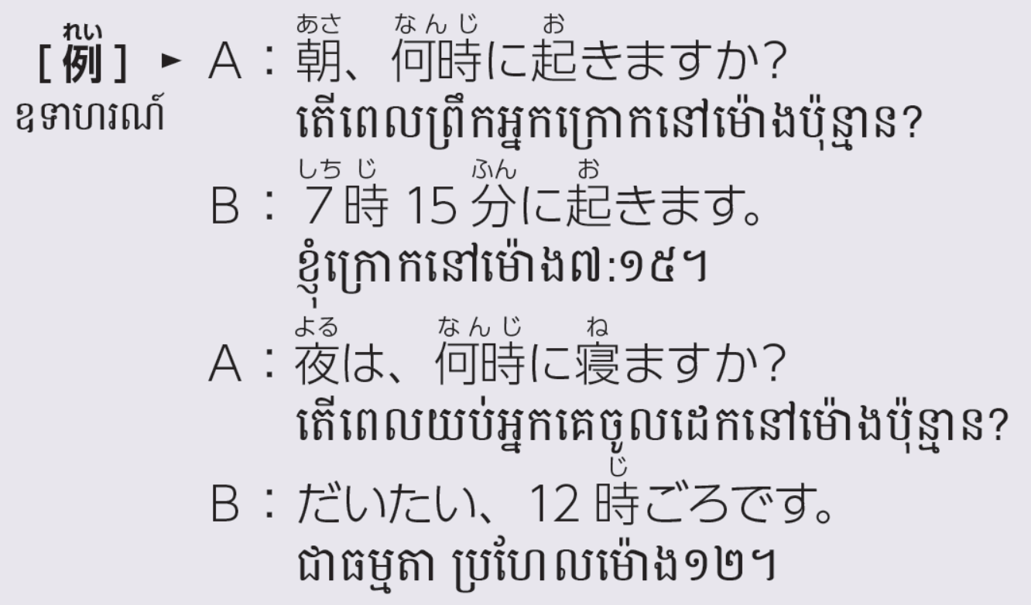

Slide 19
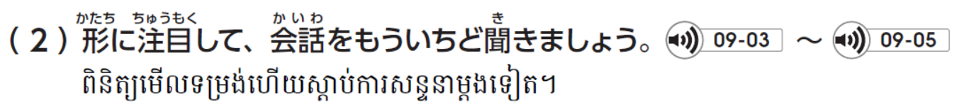

Slide 22
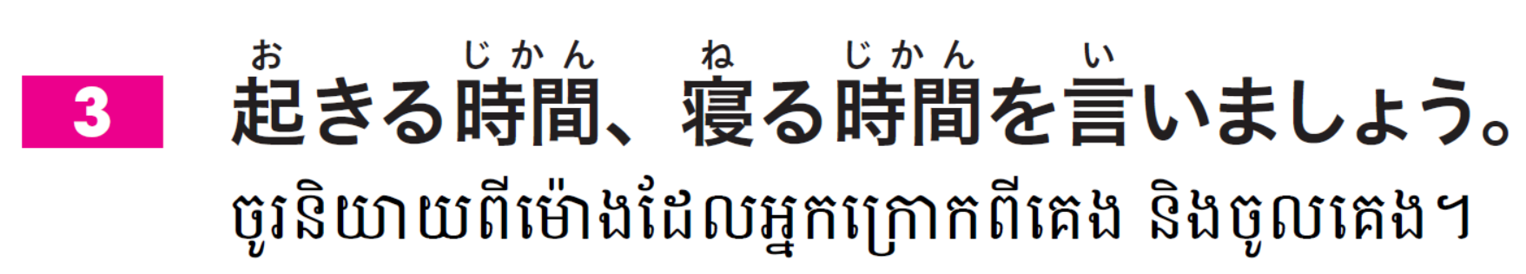
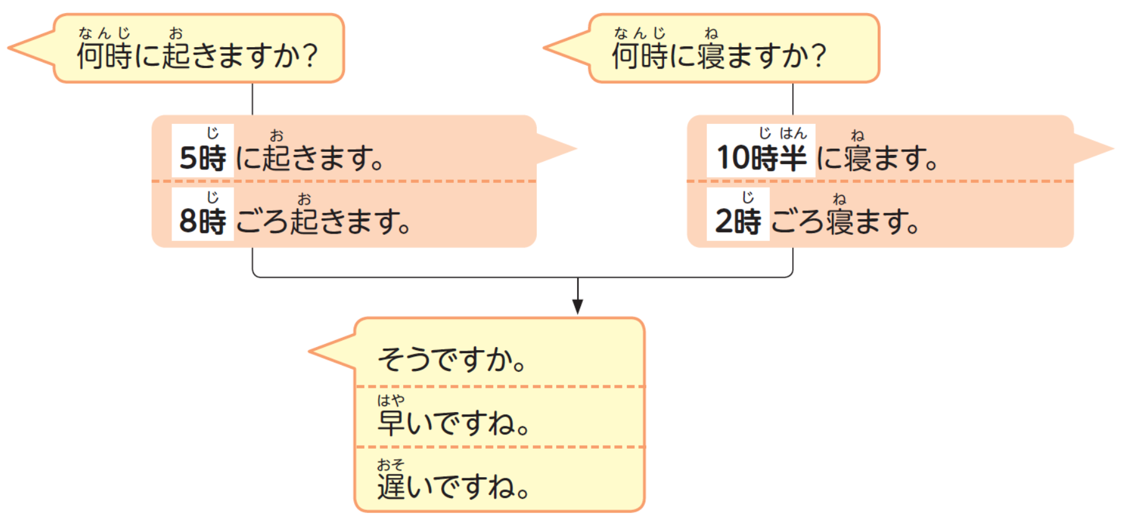
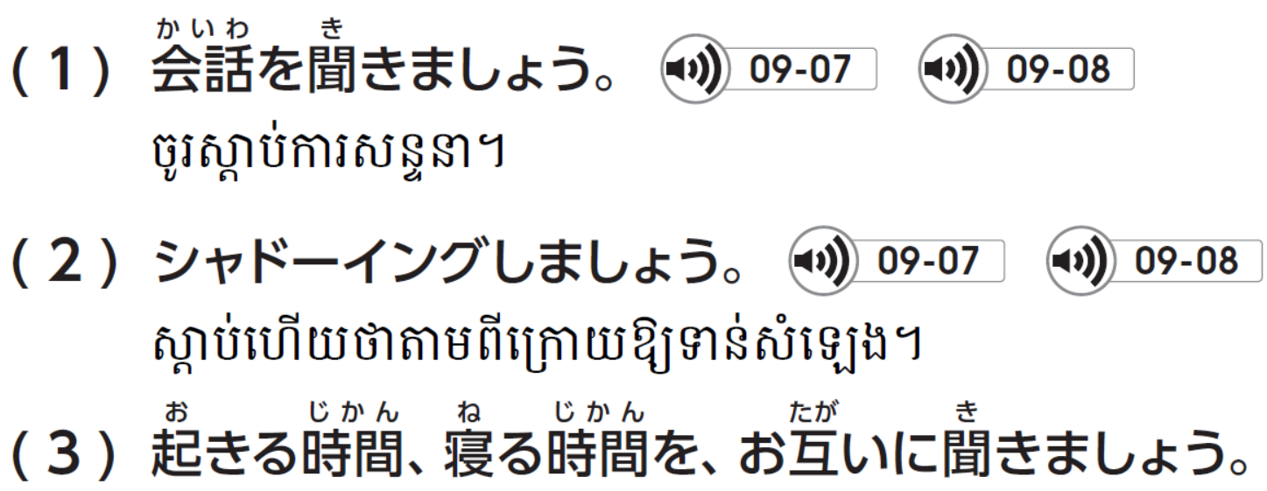
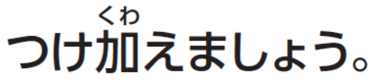
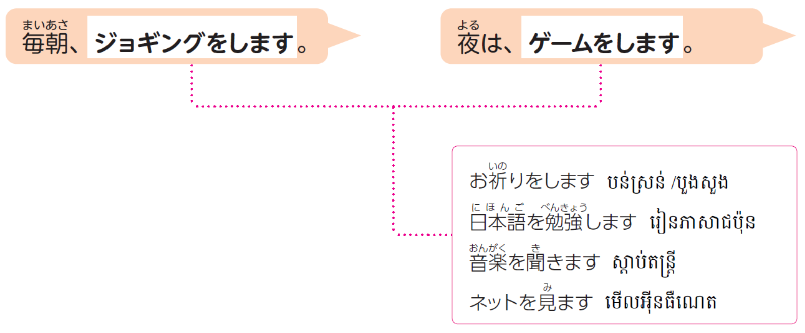
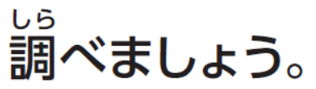
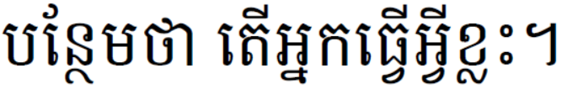

Slide 23
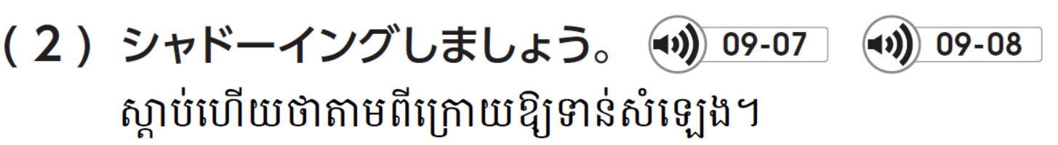


Slide 25
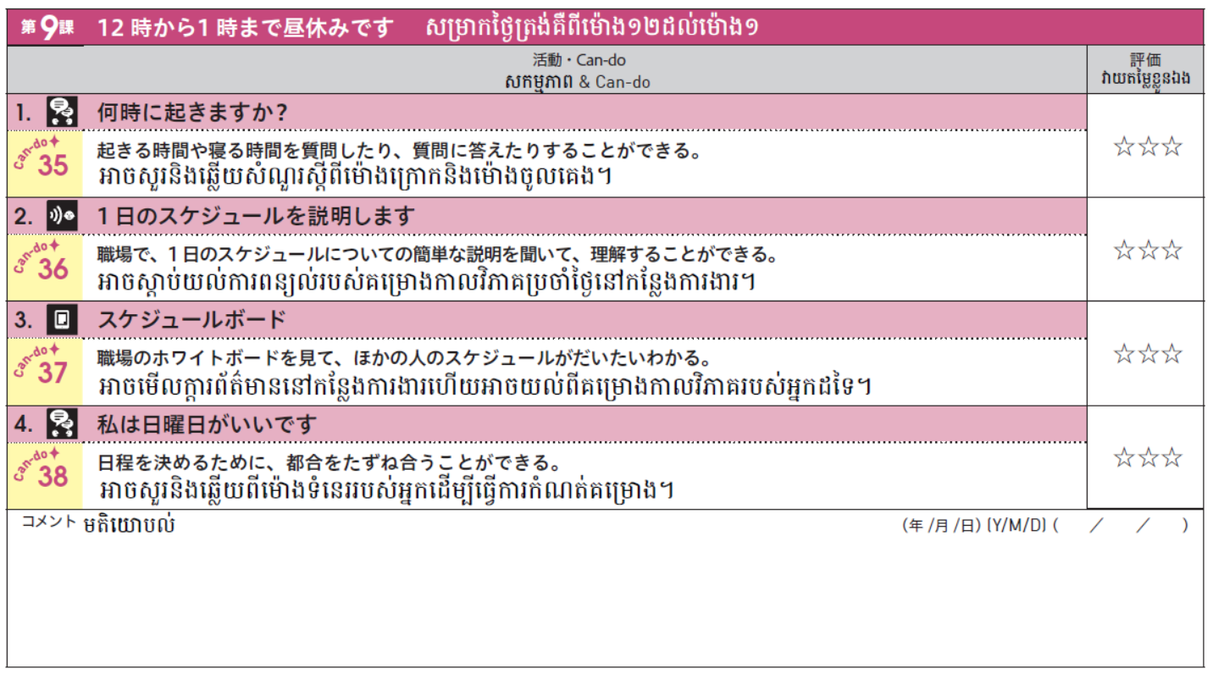

Slide 26
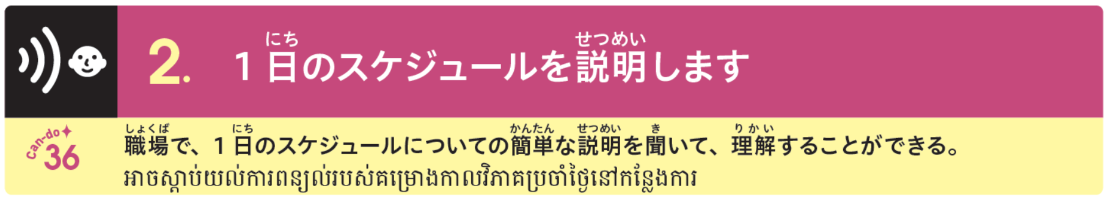

Slide 27
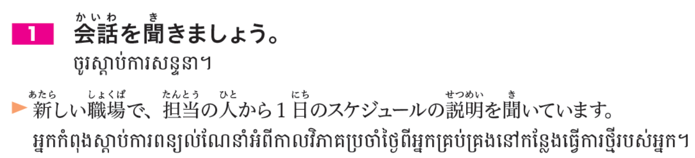
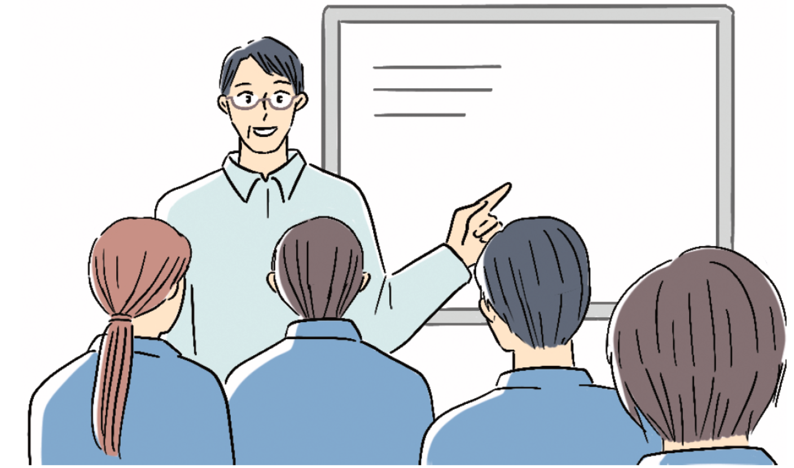

Slide 28
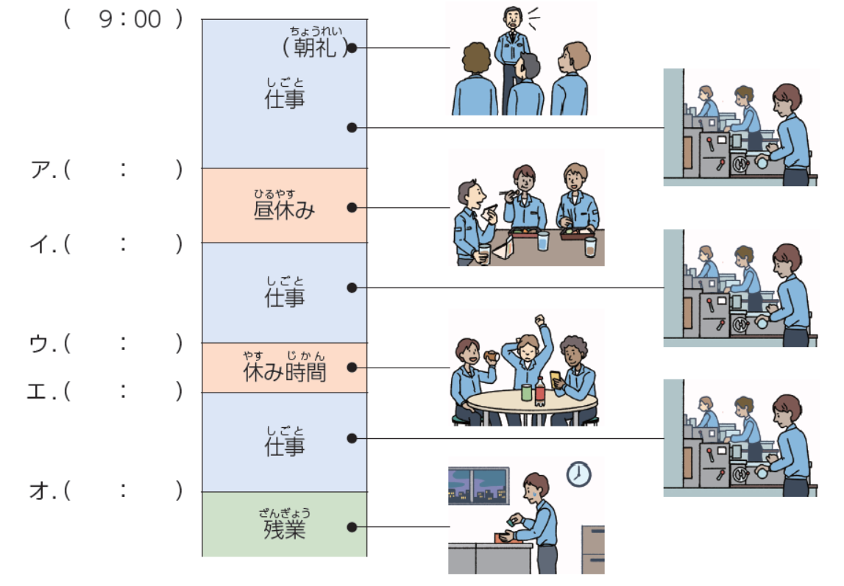

Slide 29
12
00
1
00
3
00
3
30
6
00

Slide 30
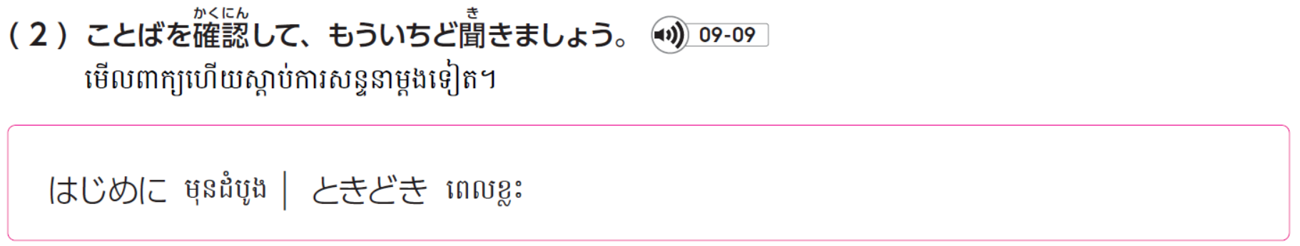

Slide 31
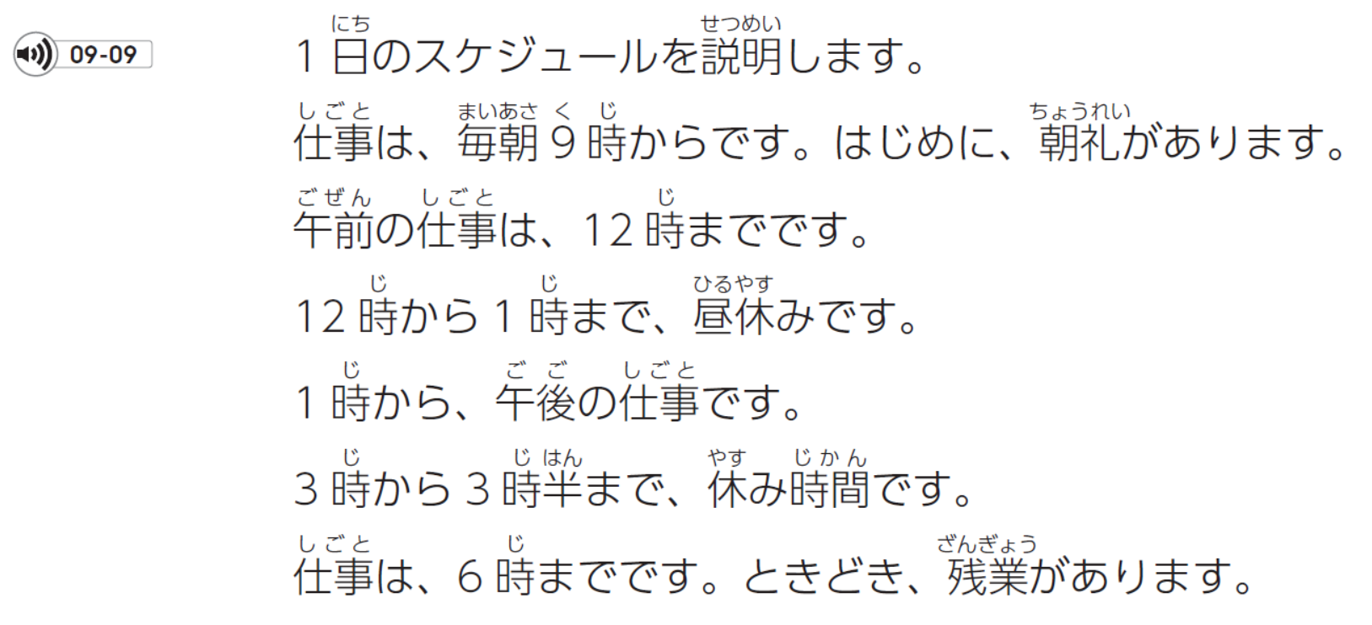

Slide 32
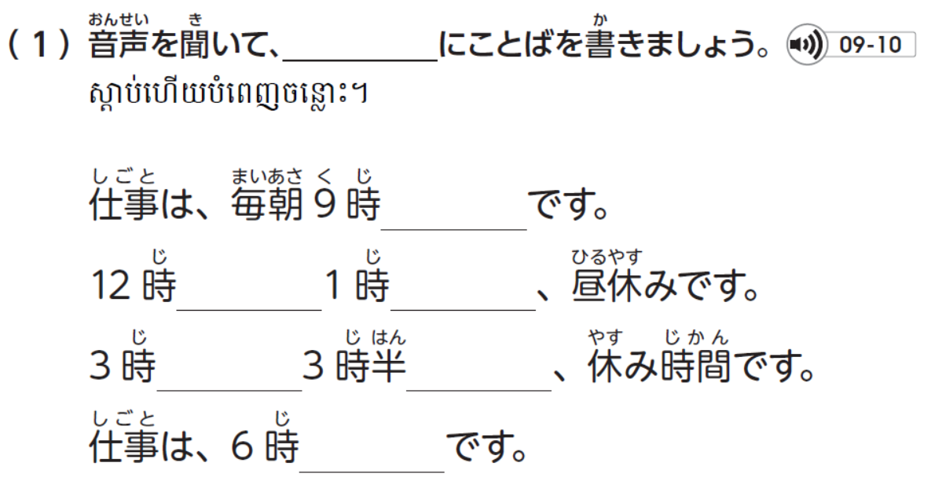

Slide 33
から
から
まで
から
まで
まで

Slide 34
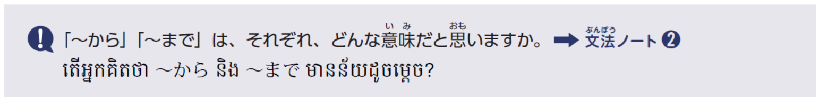

Slide 35
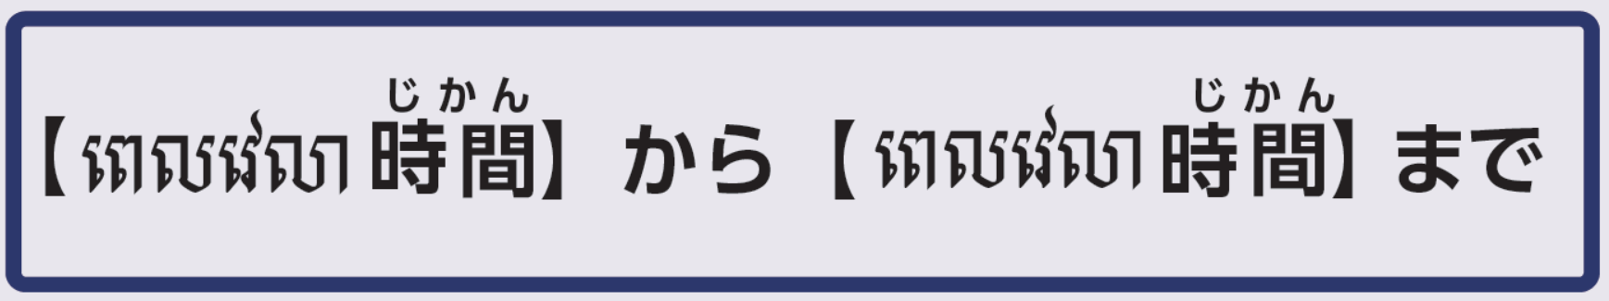

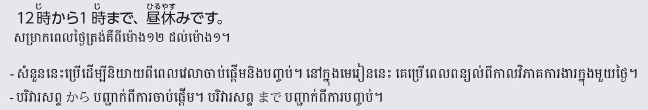
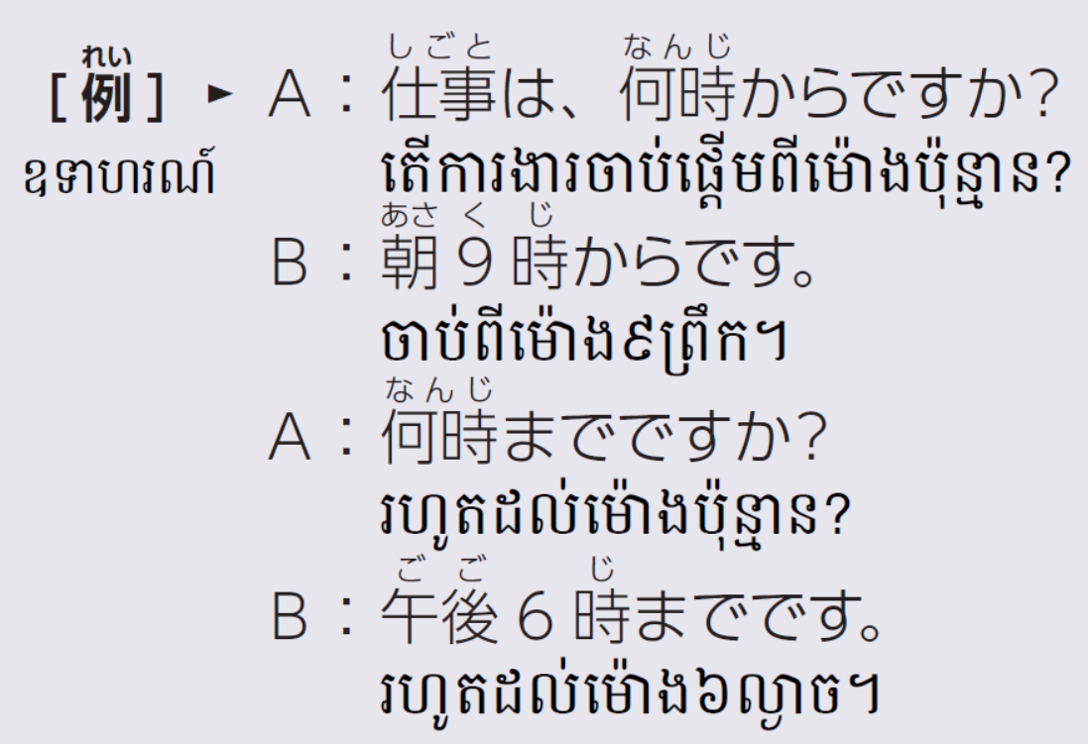

Slide 36
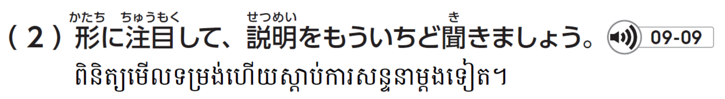

Slide 39
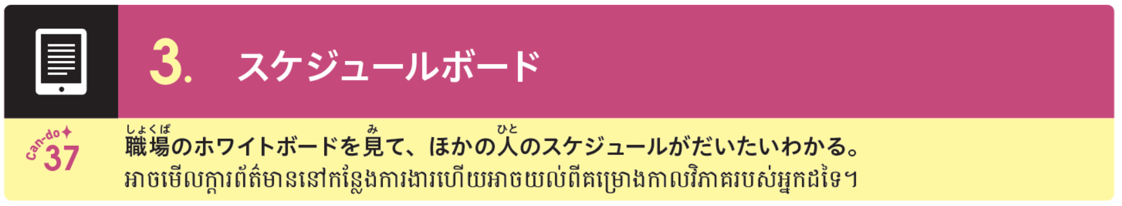


Slide 40

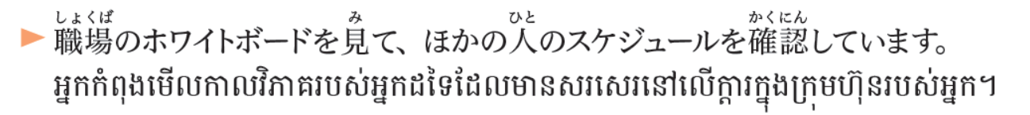

Slide 41




Slide 42
＜いるひと＞
ふるかわ、
みつい、
ジェシカ
＜いないひと＞
ひろた、
エリック、
いしやま

Slide 43







Slide 44
ごごから
いいえ
14:00
16:00

Slide 46


Slide 47








Slide 48
ថ្ងៃច័ន្ទ
ថ្ងៃអង្គារ
ថ្ងៃពុធ
ថ្ងៃព្រហ្បតិ៍
ថ្ងៃសុក្រ
ថ្ងៃសៅរ៍
ថ្ងៃអាទិត្យ

Slide 50

1.( )
2.( )
3.( )
4.( )
5.( )
6.( )
7.( )

Slide 51
a
b
1.( )
2.( )
3.( )
4.( )
5.( )
6.( )
7.( )
c
g
f
d
e

Slide 52


Slide 53



Slide 54
にち
すい
きん

Slide 55



Slide 56
○
×
○
○
○
○
○
×
○
○
×
○

Slide 57


Slide 58



Slide 59


Slide 60


Slide 61
いつ
いい
いい
ちょっと
いい
だめ

Slide 62


Slide 63




Slide 64


Slide 67





Slide 72


